Slide 1
Started a long distance of Python
〜最近Pythonを触り始めた話〜
Python入門者の集い
～Python入門者向けLT大会&交流会～
2016-01-27

Slide 2
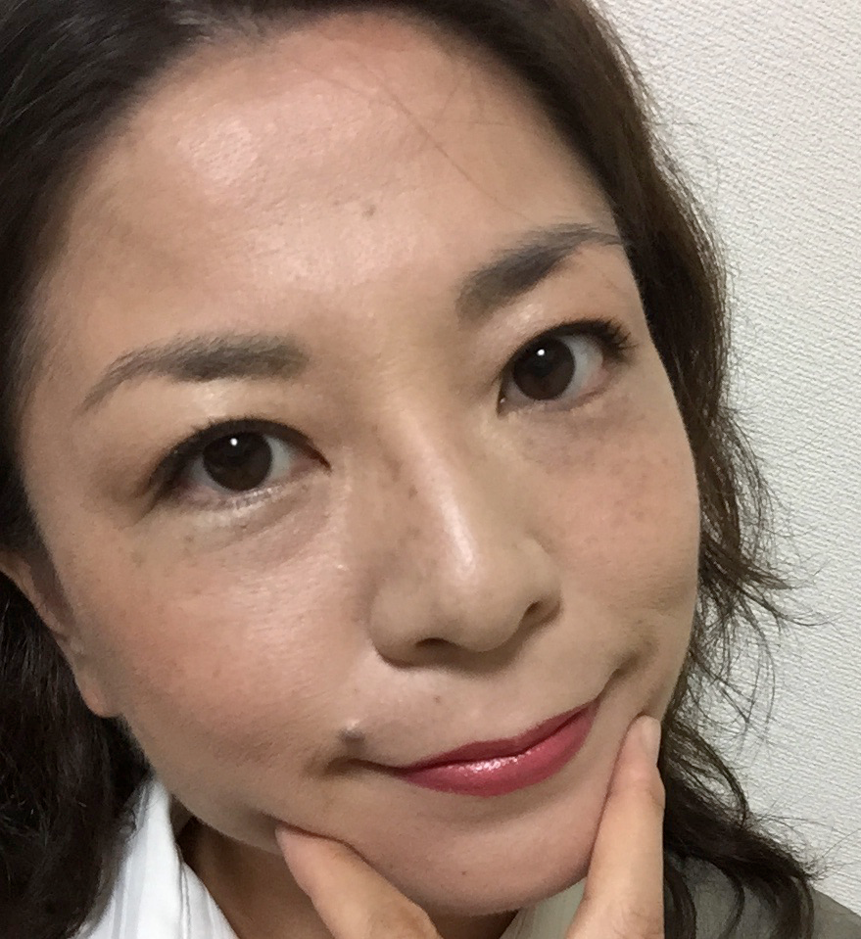

Who?
I’m Kameko Ohmura
@okusama27

Slide 3
I can not use
Python enough.
そんなにPython使いじゃないです。

Slide 4
Pythonista歴：半年
I have been Pythonista for a half year.

Slide 5
サポートエンジニア
社内情シス
プログラム言語講師
プログラマ（Java,PHP）
システムエンジニア
ゲームのテストする人
社内システム作る人
Support engineer
Information System dep.
Teacher of programming
Programmer
System engineer
Tester of games
System
Engineer
for 21 years.
(include part time job)

Slide 6
こんな私を雇ってくださって
ありがとうございます。
Thank you for hiring me.

Slide 7
Good points of Python
私が思うPythonのいいところ

Slide 8
elifが省エネ
elif is so short !

Slide 9
for..else 斬新
for...else is so crazy.

Slide 10
大抵のことが公式ドキュメントに書いてある
Python includes many libraries.

Slide 11
PyCharm便利
PyCharm is very convenient

Slide 12
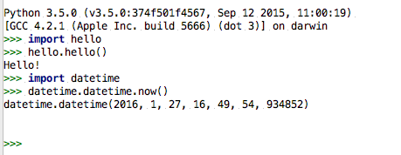
Python Console便利
Python Console is very useful!

Slide 13

内包表記、超便利
List Comprehensions is so smart!

Slide 14
いろいろ作れる。
なんでも作れる。
Python can create every things.

Slide 15
謎なこと
I have a last question.

Slide 16
How much skill of Python will I get for saying Pythonista?
どれくらいの能力を身につけたら
パイソニスタって名乗っていいのかな？

Slide 17
わからないけど、
そのうち
That is maybe on my way.

Slide 18
Thank you!
ありがとうございました。

